Slide 1
MODELO NETWORK MARKETING COMO ALTERNATIVA DE NEGOCIO PARA LOS JOVENES DE AGUACHICA, CESAR
PROYECTO DE GRADO
ESTUDIANTE
GEILY DANIELA AYALA GARCIA
YISSEL YAJAIRA PIMIENTA PEÑA
DIRECTOR DE PROYECTO
JOSÉ LUIS OLARTE MERCHÁN
UNIVERSIDAD POPULAR DEL CESAR SECCIONAL AGUACHICA
CIENCIAS ADMINISTRATIVAS, CONTABLES Y ECONÓMICAS
ADMINISTRACIÓN DE EMPRESAS
AGUACHICA
2023 - 2

Slide 2


Slide 3
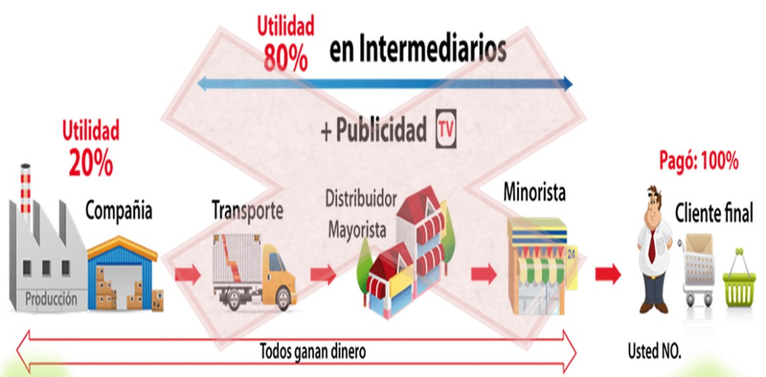

Slide 4


INTRODUCCIÓN
La presente investigación se realiza para analizar el modelo Network marketing como una posible alternativa de negocio para los jóvenes de Aguachica Cesar, El objeto básico de estudio es dar a conocer las características de este modelo de negocio y como se puede convertir en una oportunidad para los jóvenes que deseen emprender; es por ello, que para el desarrollo de la investigación se hace énfasis en las empresas respaldadas por ACOVEDI.
02

Slide 5
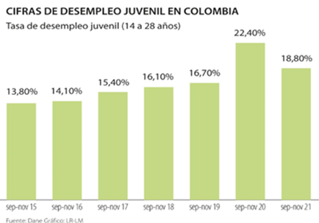
DESCRIPCIÓN DEL PROBLEMA
La figura muestra el índice de desempleo juvenil en Colombia en los últimos 7 años, marcando como referencia al año 2015 en el cual la tasa de desempleo era de 13,80% y la cual iba aumentando a través de los años.
A nivel departamental según relatoría realizada en el departamento del Cesar en el marco de los diálogos con la juventud, 2021 de 28245 jóvenes entre 18 a 28 años el 13,77% se encuentran desempleados con un margen de desempleo del 15,5% y el 37,09% en situación informal.
Formulación del problema.
¿Cómo el modelo Network marketing se puede convertir en una oportunidad de negocio para los jóvenes de Aguachica Cesar?
03

Slide 6


JUSTIFICACIÓN
Según Elizabeth Acuña - directora general de Acovedi, dijo que el sector empresarial de venta directa creció un 14,5% en 2021, lo que se traduce en ingresos que superiores a los 6,2 billones de pesos, ocupando en 2021 a 2 millones, 108.000 colombianos en este sector que reúne a las 28 empresas y multinacionales más importantes de la industria. Esta industria se ha convertido en una gran oportunidad para los colombianos, no solo por la seriedad y el trabajo ético de su empresa, sino también porque se ha convertido en una oportunidad dinámica para brindar recursos adicionales a las familias. (ACOVEDI, 2022).
04

Slide 7
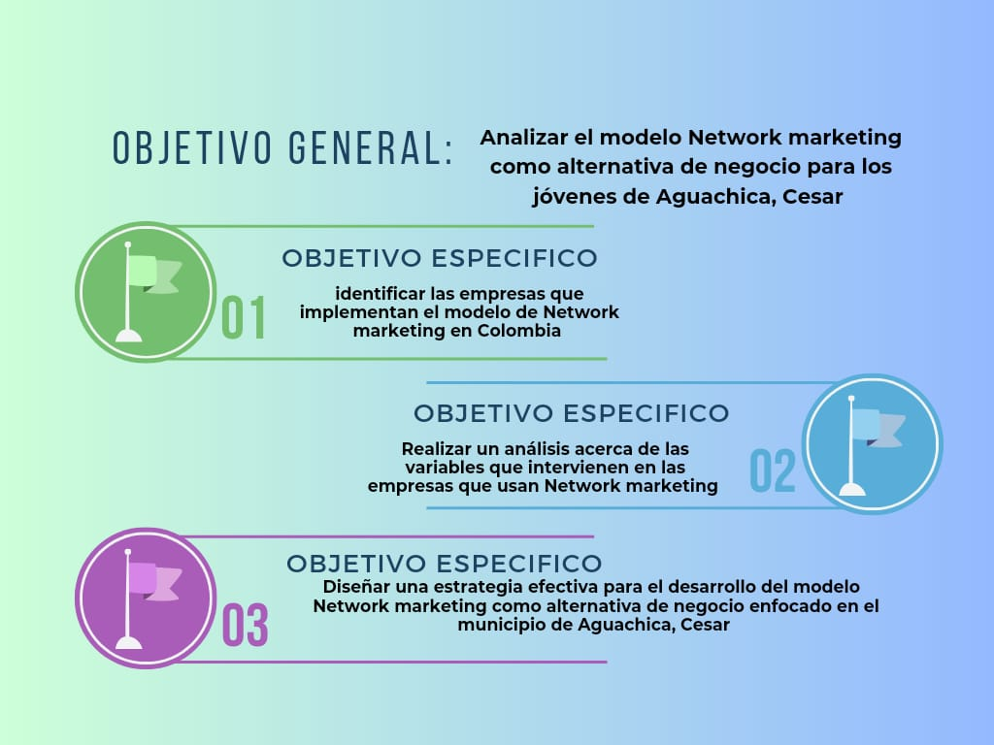
05

Slide 8
TIPO DE INVESTIGACIOÓN POBLACIÓN, MUESTRA.
TIPO DE INVESTIGACIÓN
Descriptivo y exploratório
POBLACIÓN
Jovenes de 18 a 28 años
MUESTRA
6 representantes de las empresas
06

Slide 9
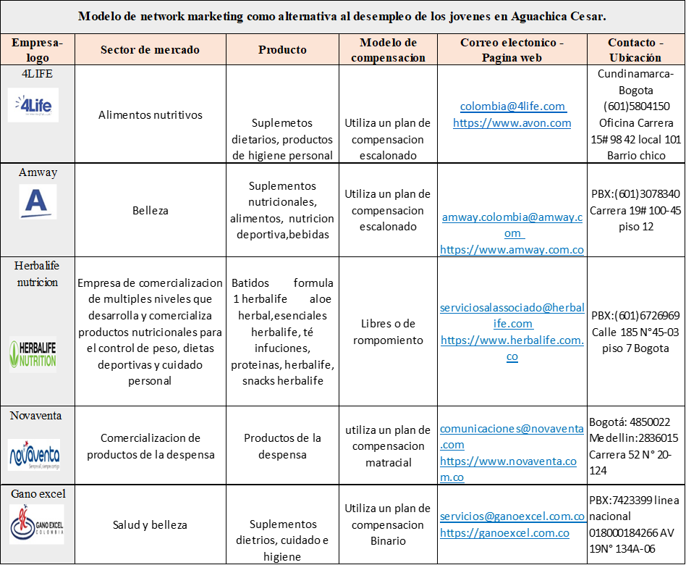
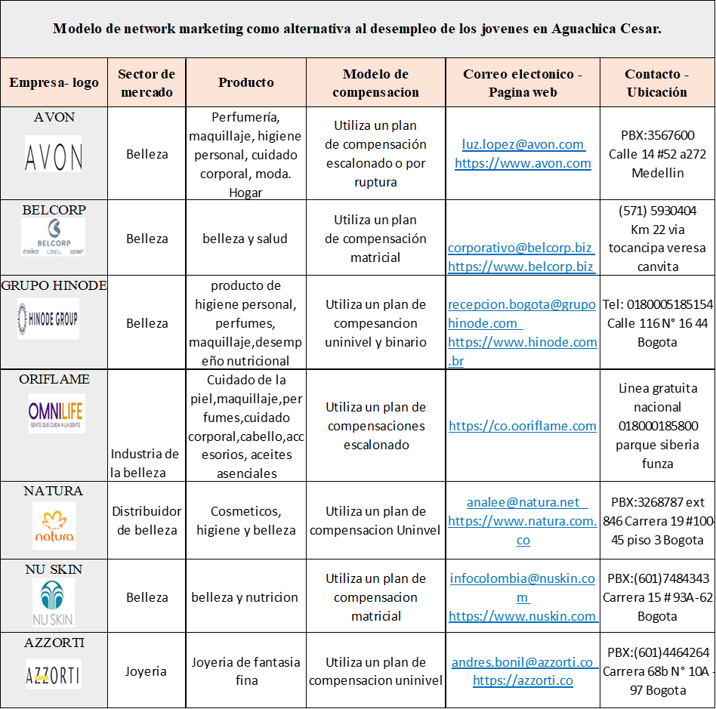
DESARROLLO DE LOS OBJETIVOS ESPECIFICOS
Identificar las empresas que implementan el modelo Network marketing en Colombia.
07

Slide 10
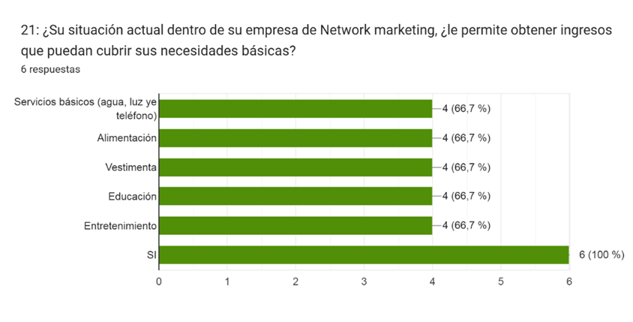
DESARROLLO DE LOS OBJETIVOS ESPECIFICOS
2. Realizar un análisis acerca de las variables que se intervienen en las empresas que usan Network marketing.
08

Slide 11
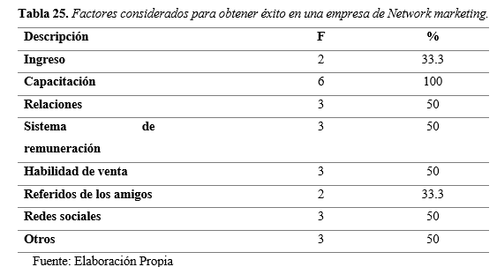
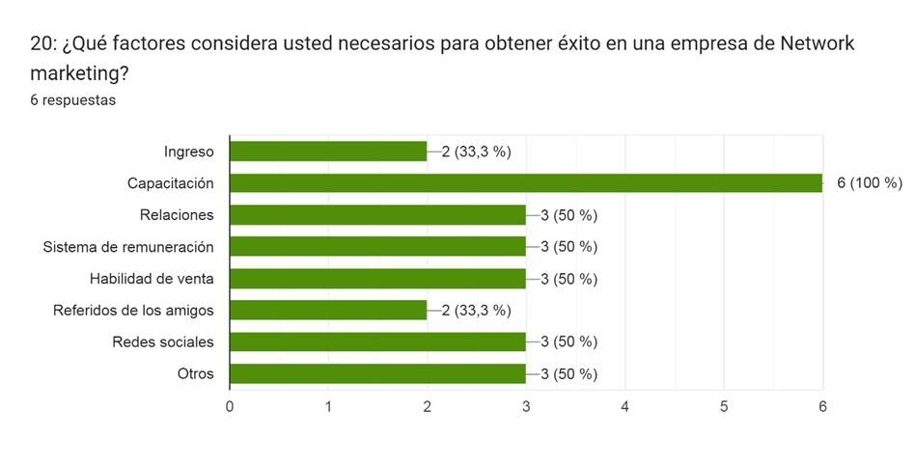
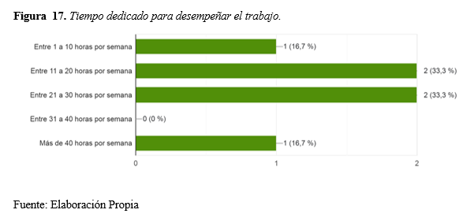
09

Slide 12
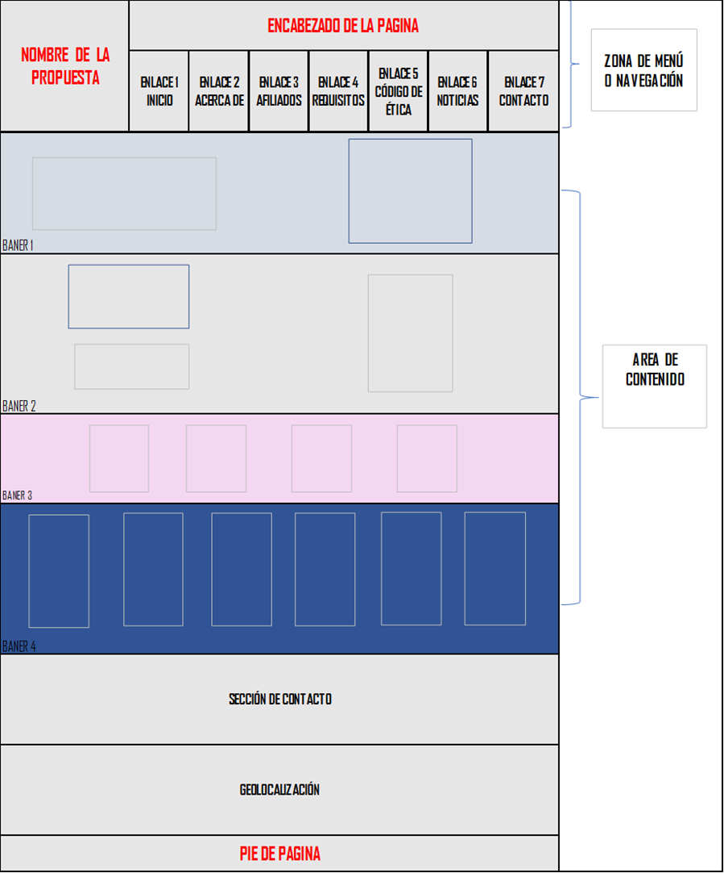
DESARROLLO DE LOS OBJETIVOS ESPECIFICOS
3. Diseñar una estrategia efectiva para el desarrollo del modelo Network marketing como alternativa de negocio enfocado en el municipio de Aguachica, Cesar.
https://yyajairapimienta.wixsite.com/emprendeconexito
10

Slide 13
CONCLUSIONES
En función de los resultados recogidos y el análisis profundo realizado, se puede inferir que el modelo Network Marketing emerge como una alternativa potencialmente viable y sustentable frente a la falta de oportunidades laborales que prevalece en la demografía joven de Aguachica, Cesar.
La adopción del modelo de Network Marketing introduce una ruta divergente para el empleo, permitiendo a los jóvenes explorar oportunidades fuera de los empleos tradicionales, lo que, en última instancia, podría ampliar el espectro de oportunidades de empleo en la región.
Este modelo fomenta el espíritu emprendedor, permitiendo a los jóvenes tomar la iniciativa para crear y gestionar sus propios negocios, fomentando así una cultura de independencia y autonomía. La dedicación, el enfoque y la perseverancia fueron aspectos destacados como cruciales para el éxito en este campo, lo que promueve el desarrollo de una fuerza laboral resiliente y adaptable.
11

Slide 14
RECOMENDACIONES
En vista de los hallazgos obtenidos a lo largo de este estudio, es esencial señalar:
Que aunque el modelo Network Marketing se elige como una opción viable para contrarrestar la problemática en la población juvenil de Aguachica Cesar, su incorporación efectiva requiere una estructura de apoyo sólida y constante.
sería prudente crear plataformas que fomenten el intercambio de conocimientos y experiencias entre los individuos que ya han encontrado un grado de éxito en este campo y aquellos que están empezando. Esto no solo podría servir para mitigar los desafíos iniciales, sino que también podría facilitar un camino más suave hacia el éxito, minimizando los errores iniciales comunes.
12

Slide 15
BIBLIOGRAFIA
Acovedi. (2022). Recuperado de https://acovedi.org.co/nosotros/#:~:text=La%20Asociaci%C3%B3n%20Colombiana%20de%20Venta,que%20ver%20con%20nuestro%20sector
Aguachica, C. d. (2020). Recuperado de https://camaraaguachica.org.co/media/prensa/ESTUDIOS_ECONOMICOS_2020_CAMARA_DE_COMERCIO_DE_AGUACHICA.pdf
Ayala, E. A. (11 de Abril de 2023). Forbes. Recuperado de https://forbes.co/2023/04/11/economia-y-finanzas/sector-de-venta-directa-crecio-8-en-2022-en-colombia-genero-6-billones-de-pesos-en-transacciones
Barret. (2015). La industria del network marketing y la producción de nuevas subjetividades nómadas.
Becerra, B. X. (9 de febrero de 2022). La República. Recuperado de https://www.larepublica.co/globoeconomia/colombia-es-la-tercera-economia-con-la-mayor-tasa-de-desempleo-de-los-paises-ocde-3299272#:~:text=Laboral-,Colombia%20es%20la%20tercera%20econom%C3%ADa%20con%20la%20mayor,desempleo%20de%20los%20pa%C3%ADses%20Ocde&t
13

Slide 16

¡Gracias!

